Slide 1

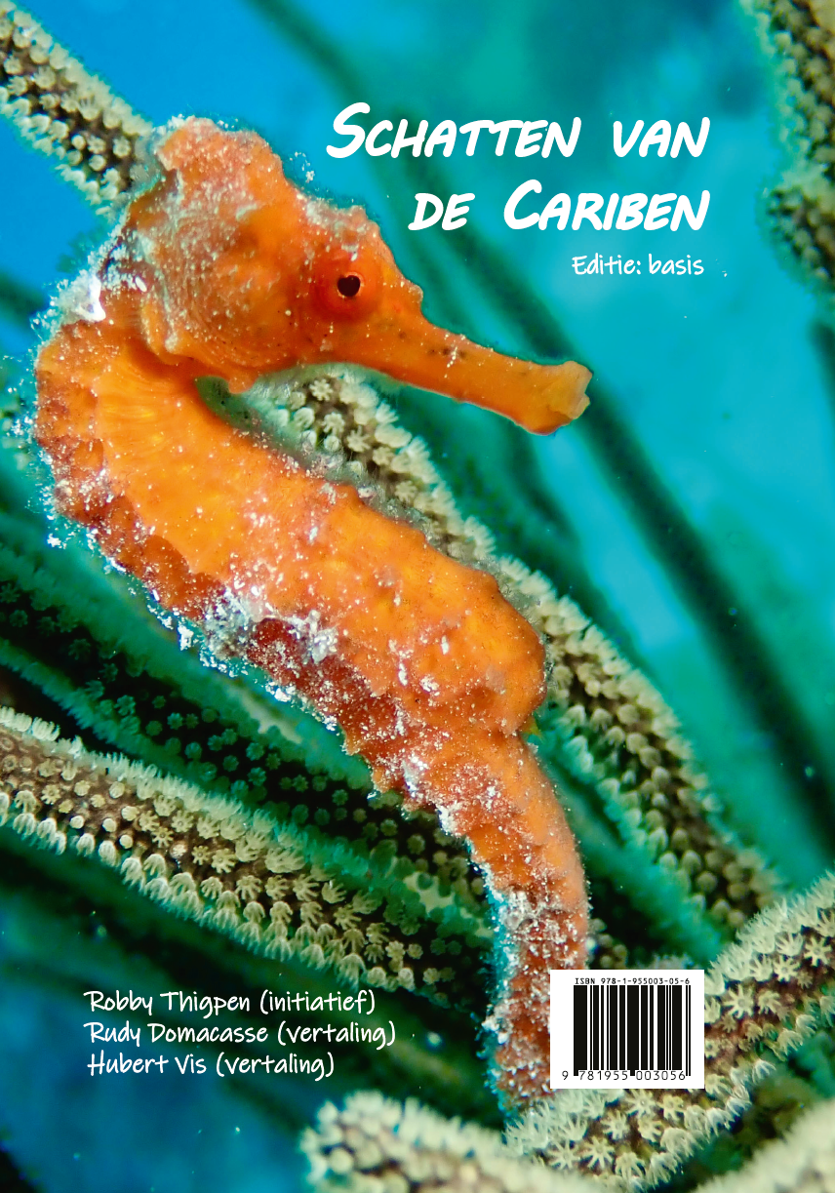
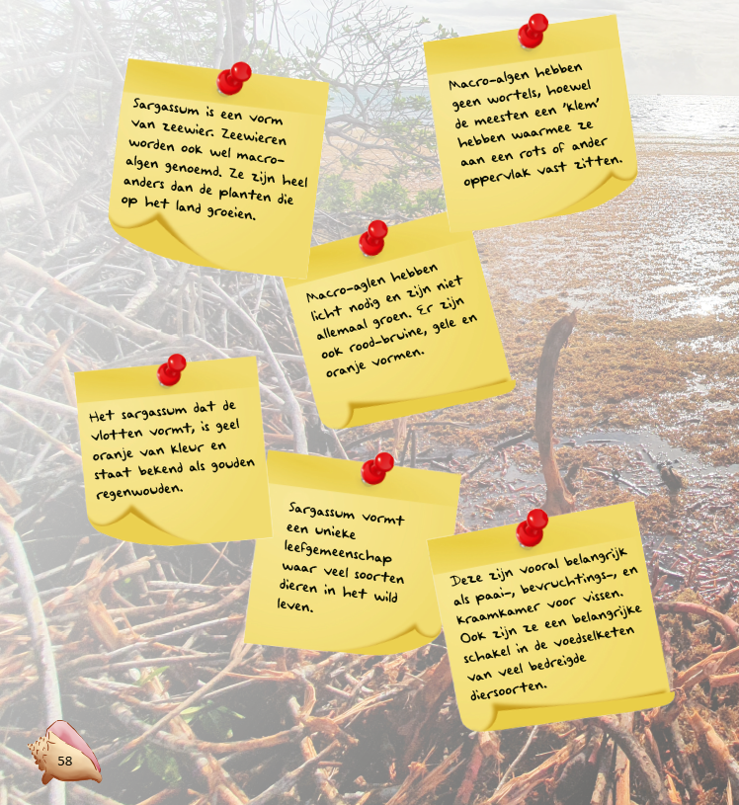

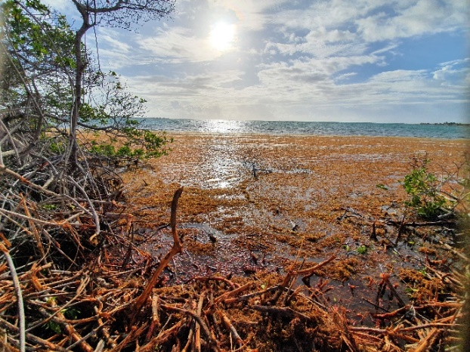
Sargassum
Sargassum is een vorm van zeewier.
Zeewieren worden ook wel macro-algen genoemd.
Macroalgen hebben geen wortels, maar wel een soort klem waarmee ze zich aan een rots of andere oppervlakte bevestigen. Macro-algen hebben licht nodig.
Sargassum is er in verschillende vormen. Er zijn rood-bruine, gele en oranje vormen.

Slide 2
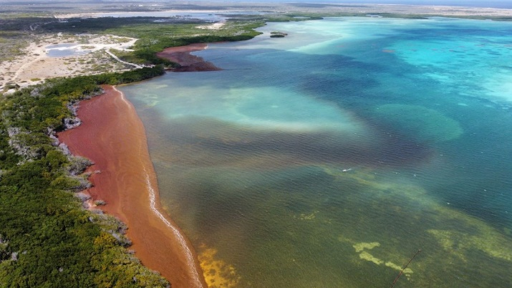
Inhoud onderdeel sargassum
Welkom en doelen, introductie
Activiteit 1: Sargassum
Activiteit 2: Krantenartikelen en YouTube video’s over sargassum
Activiteit 3: Uitspraken over sargassum
Activiteit 4: Kan sargassum ook organismen helpen?
Activiteit 5: Redenen waarom sargassum de kust bereikt
Activiteit 6: Sargassum
Activiteit 7: Maatregelen
Activiteit 8: Eigen oplossingen
Activiteit 9: Toepassingen
Activiteit 10: Mogelijk gebruik
Activiteit 11: Kennis over sargassum
Activiteit 12: Sargassum als milieuprobleem

Slide 3
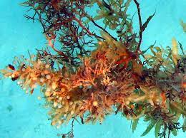
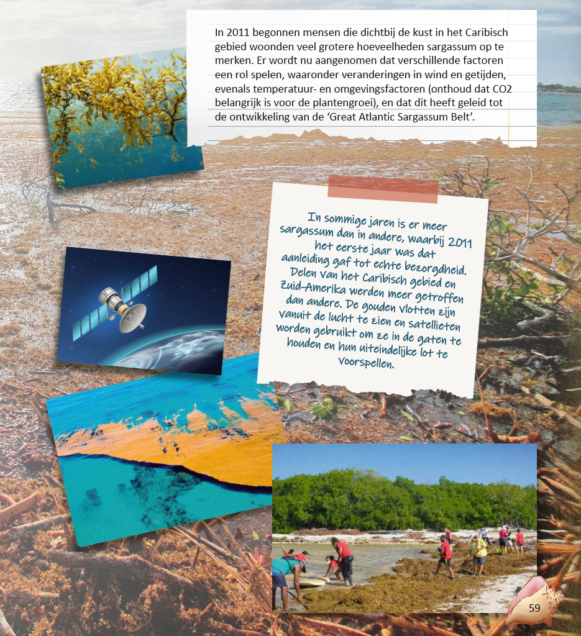
Doelen
Je kunt in jouw voorkeurstaal uitleggen wat precies onder sargassum wordt verstaan
Je kunt in jouw voorkeurstaal uitleggen waarom sargassum op zee heel anders is dan sargassum dat aan land komt.
Je kunt in jouw voorkeurstaal verwoorden dat sargassum in sommige situaties ook organismen kan helpen.
Je kunt in jouw eigen taal benoemen wat de oorzaken zijn dat sargassum de kust bereikt.
Je kunt in jouw eigen taal de gevolgen weergeven van sargassum dat de kust bereikt.
Je kunt in jouw eigen taal maatregelen opsommen die voorkomen dat sargassum de kust bereikt.
Je kunt in jouw voorkeurstaal oplossingen opnoemen om sargassum te gebruiken.
Je kunt (in jouw eigen taal) het verband leggen met het onderwerp dat door hun projectgroep is gekozen en sargassum. Bijv. wat is de invloed van sargassum op de zeeschildpad.

Slide 4
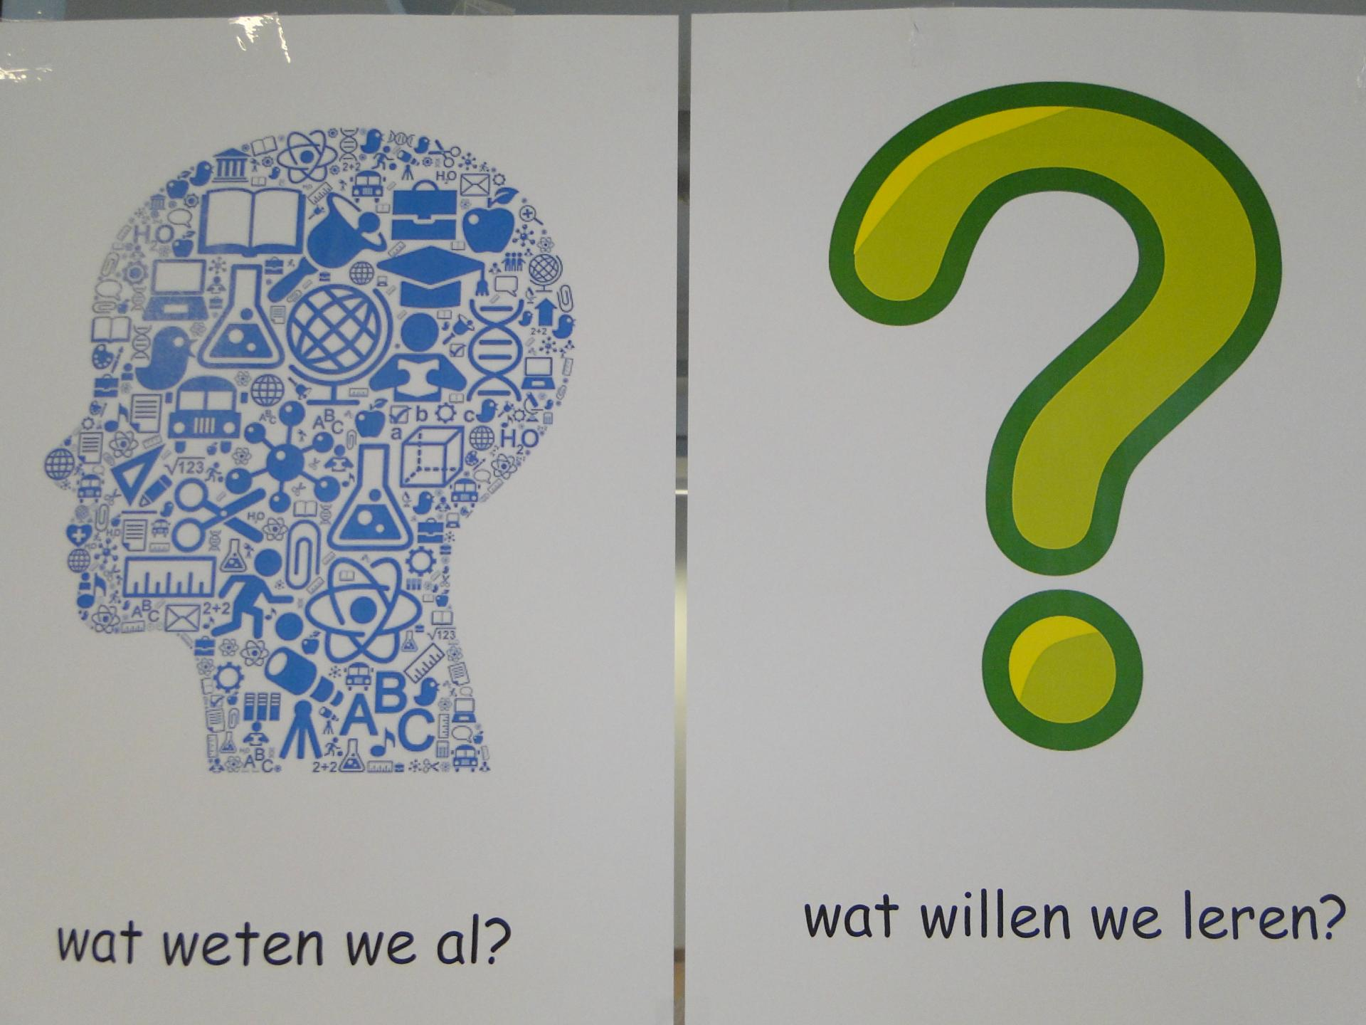
Sargassum
Wat weten we al? (WWWA)
Wat willen we weten (WWWW)

Slide 5
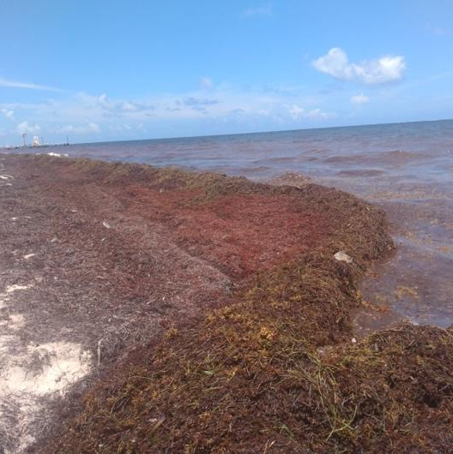
Sargassum
Sargassum zijn drijvende vlotten en staan ook wel bekend als ‘gouden regenwouden’.
Sargassum dat op zee drijft, heeft veel voordelen.
Unieke habitat waar veel soorten in het wild leven.
Paai- en kraamkamer voor
Rustpunt of oplaadpunt voor vogels
Zeeschildpadden gebruiken drijvend sargassum om te broeden.

Slide 6
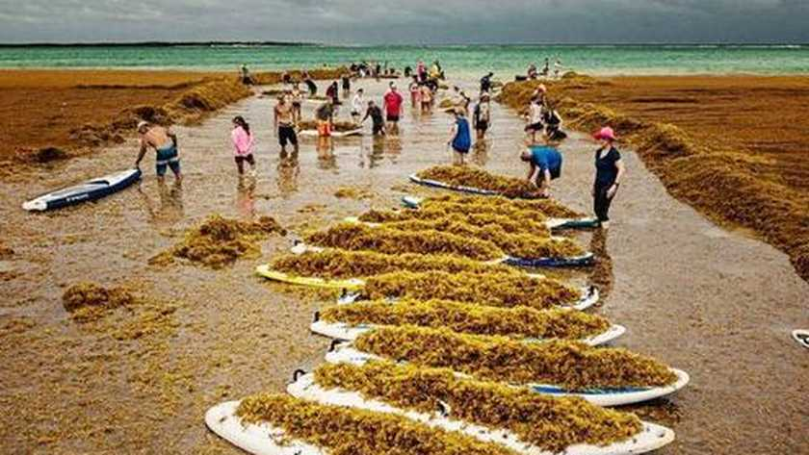
Activiteit 1: Sargassum
Werkboek: onderstreep het correcte antwoord - invulopdracht
Activiteit 2: Krantenartikelen en YouTube video’s over Sargassum
Werkboek: bekijk de video’s en krantenartikelen. Maak vervolgens een tekening hoe jij je sargassum voorstelt in zee. Wat zijn de voor- en nadelen die je ziet?
https://nu.cw/2023/12/05/project-opgezet-om-sargassum-in-caribisch-gebied-aan-te-pakken/
https://knipselkrant-curacao.com/landen/bonaire/nu-cw-project-opgezet-om-sargassum-in-caribisch-gebied-aan-te-pakken/
https://www.youtube.com/watch?v=bLqnBn2PTg4
https://www.youtube.com/watch?v=_Y3mVA8Webc
https://www.youtube.com/watch?v=_Y3mVA8Webc

Slide 7
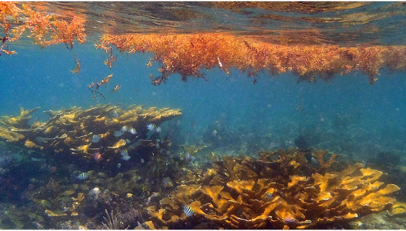
Waar komt sargassum vandaan?
Sargassum komt van een plek die de Sargassozee heet. Dit is een plaats gelegen in de Atlantische oceaan.
De Sargassozee is uitgestrekt en wordt beschreven als het grootste gelijkvloerse gebied ter wereld.
Het zeewater heeft een bijzonder hoog zoutgehalte als gevolg van een combinatie van:
de warme temperatuur,
de hoge verdampingssnelheid en
het ontbreken van enig verdunningseffect van zoet water uit rivieren of smeltend ijswater.

Slide 8
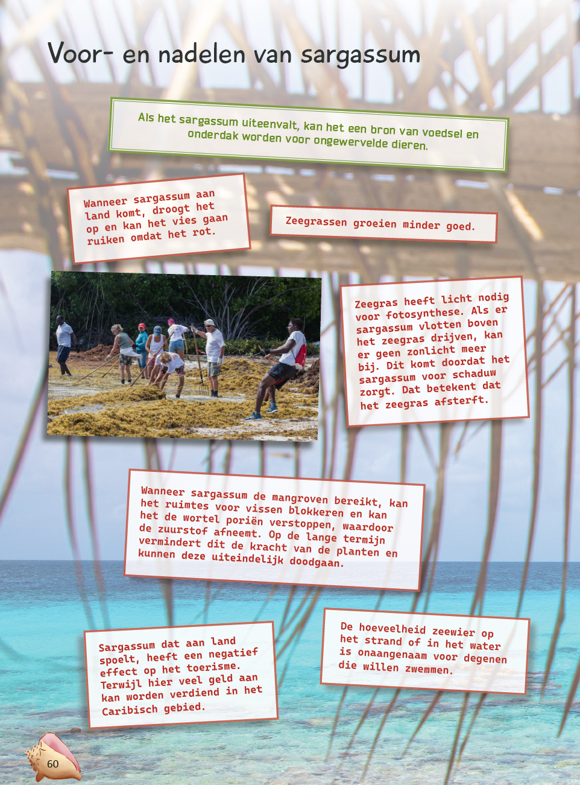

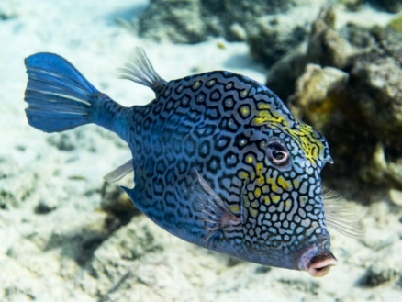
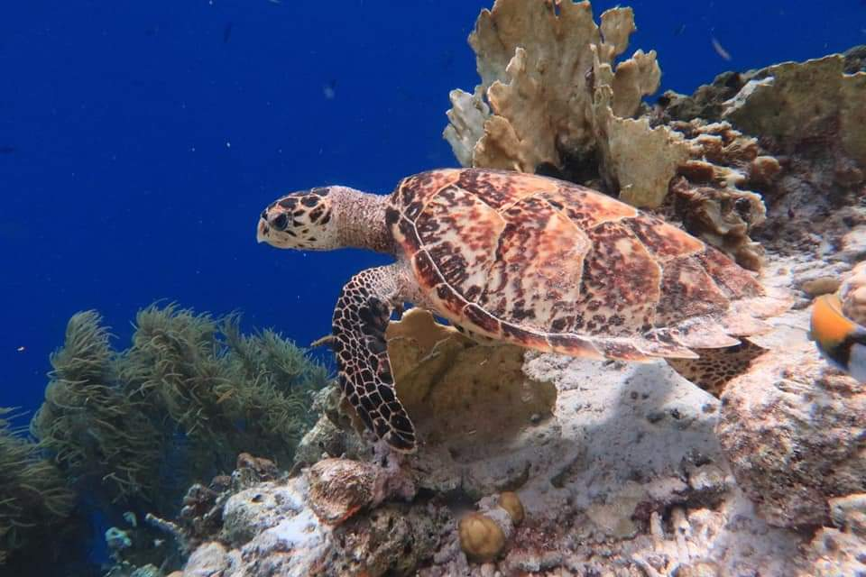
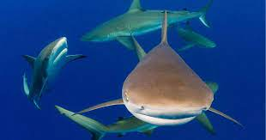
Activiteit 3: Uitspraken over sargassum
Werkboek: Selecteer de ware of onware uitspraken over sargassum.
Activiteit 4: Kan sargassum ook organismen helpen?
Werkboek: Hoe helpt sargassum de soorten die er leven? Zet het juiste antwoord tussen haakjes.

Slide 9
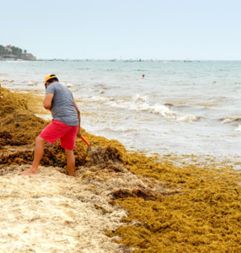
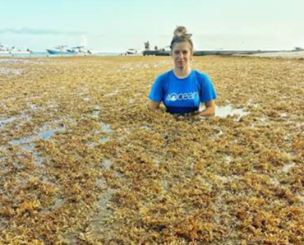
Sargassum in de Cariben
Vanaf 2011 werden veel hogere hoeveelheden sargassum opgemerkt dan vroeger.
Factoren die een rol spelen, waardoor sargassum aanspoelt.
Verandering in wind en getijden
Temperatuur- en omgevingsfactoren
Toename van CO2, dat belangrijk is voor de plantengroei

Slide 10

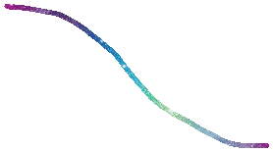
Activiteit 5: Redenen waarom sargassum de kust bereikt?
Werkboek: Wat zorgt ervoor dat sargassum de kust bereikt. Selecteer de oorzaken en trek een lijntje tussen de vraag en de reden als deze klopt.
Wat is de oorzaak dat er zoveel sargassum naar de kust komt?

Slide 11
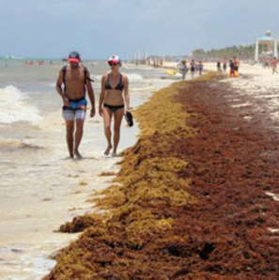
Gevolgen als sargassum de kust bereikt
Sargassum aan land ruikt onaangenaam;
Je kunt niet zwemmen in de zee als er sargassum aanwezig is;
Toeristen worden ontevreden als ze een strand of een zee met sargassum zien.
Sargassum beïnvloedt de natuur, zoals het zeegras of de mangroven.

Slide 12
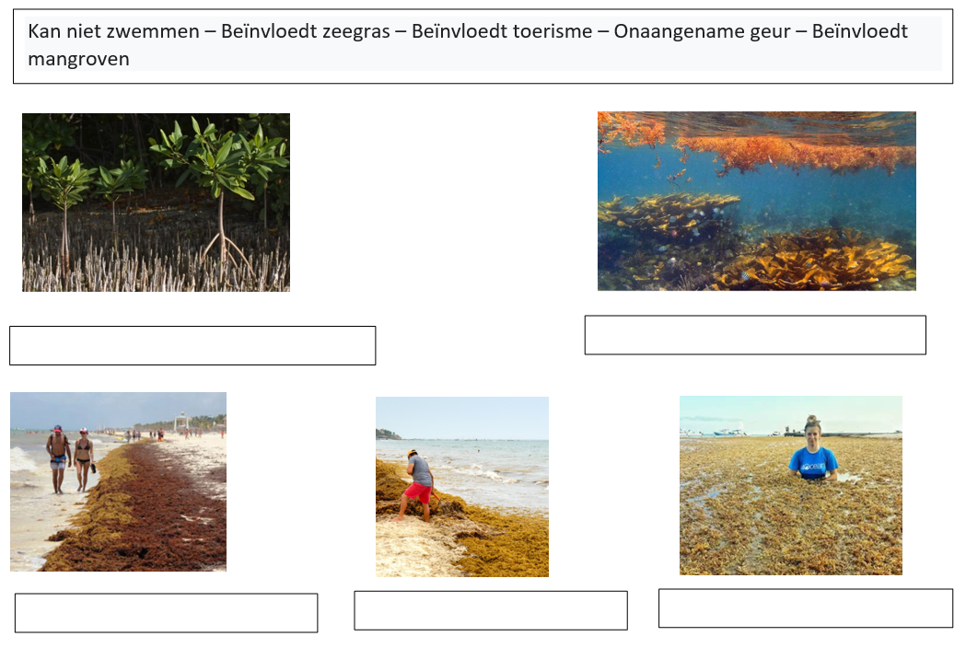
Activiteit 6: Gevolgen als sargassum de kust bereikt
Werkboek: Welke gevolgen heeft het sargassum als het de kust bereikt? Koppel elke situatie aan het juiste beeld.

Slide 13
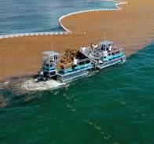

Activiteit 7: Maatregelen om te voorkomen dat sargassum de kust bereikt
Sargassum dat aanspoelt, geeft problemen.
Lees de tekst door in het tekstboek en schrijf de maatregelen op die hier genoemd worden om te voorkomen dat sargassum aanspoelt.
Belangrijk is dat ervoor gezorgd wordt voor bijvoorbeeld:
…
…
…

Slide 14
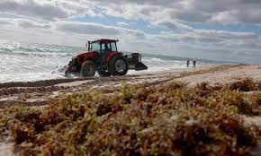
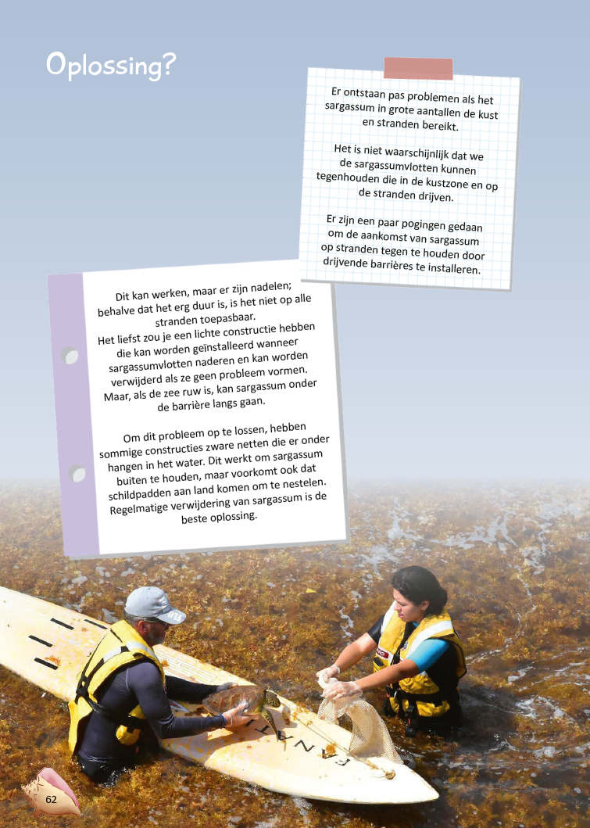
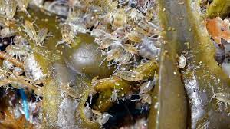
Een oplossing vinden voor het sargassumprobleem
Sargassum kan al op zee worden onderschept door barrières.
Als het toch aanspoelt, geeft dat problemen.
Aangespoeld sargassum kan op verschillende manieren worden weg gehaald.
Bijvoorbeeld door middel van:
mechanische harken;
machines;
tractoren en aanhangwagens;
Handmatig verwijderen.

Slide 15
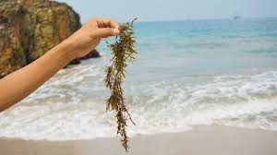
Activiteit 8: Eigen oplossingen bedenken om te voorkomen dat sargassum de kust bereikt. Jouw voorstellen. TEKEN ZE UIT!
1.
2.
3.

Slide 16
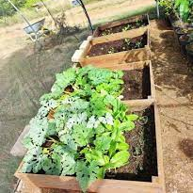
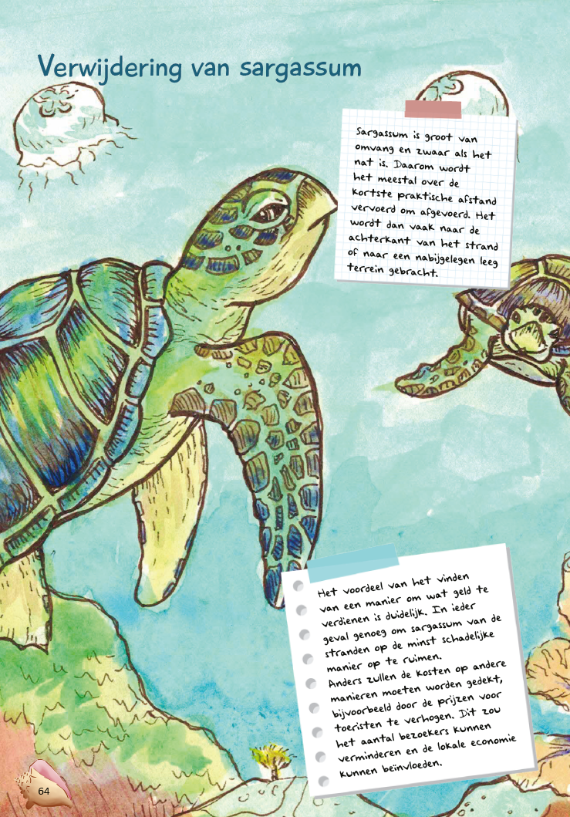
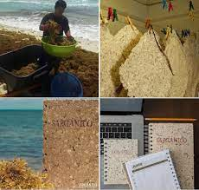
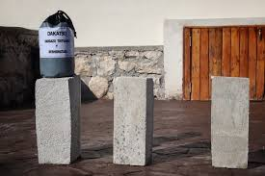
Sargassum als mogelijkheid zien
Aangespoeld sargassum zorgt voor overlast, maar kan ook NUTTIG gebruikt worden!
Daar zijn verschillende mogelijkheden voor.

Slide 17

Activiteit 9: Mogelijke toepassingen sargassum
Werkboek: Onderstreep de mogelijke toepassingen die aan het verzamelde sargassum gegeven kunnen worden.

Slide 18

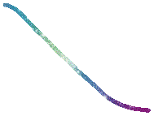





Activiteit 10: mogelijk gebruik sargassum
Werkboek: waar zou jij het verzamelde sargassum voor gebruiken? Schrijf het of teken het.

Slide 19

Activiteit 11: kennis over sargassum
Werkboek: Zet het juiste antwoord tussen haakjes
1. Wat is sargassum?
2. Waar komt sargassum vandaan?
4. Wat gebeurt er als sargassum wordt opgeruimd?
5. Wat voor acties kunnen worden ondernomen om te voorkomen dat sargassum de kust bereikt?
6. Waar wordt het verzamelde sargassum voor gebruikt?
3. Waarom is het belangrijk dat sargassum wordt opgeruimd?

Slide 20



Activiteit 12: Sargassum als milieuprobleem
Hoe krijg je mensen in jouw omgeving zo ver dat ze meewerken het sargassum op te ruimen als dat nodig is?

Slide 21
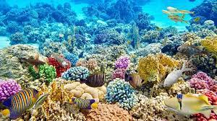
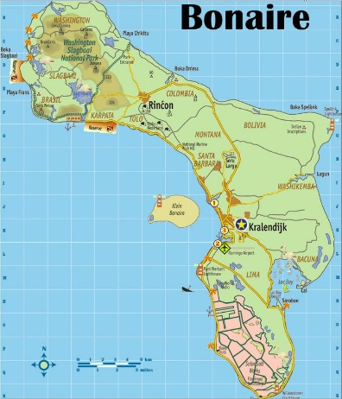
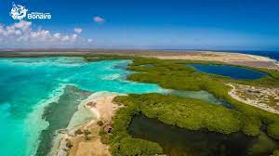
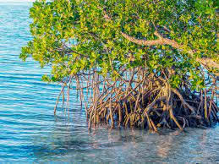
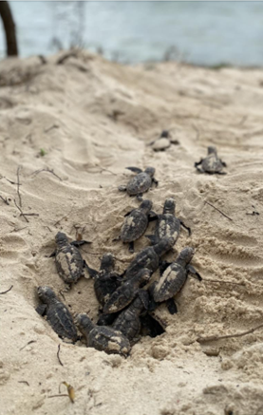
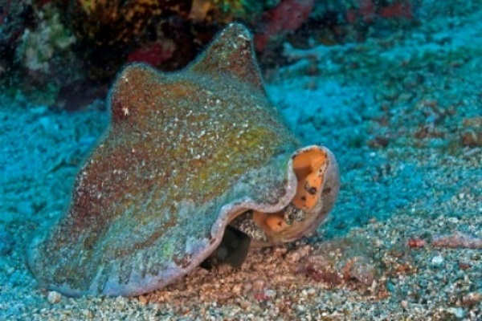
Masha danki!
Veel of bijna alle activiteiten komen uit het boek ‘Toolbox praktijkonderzoek’ (werkvormen voor onderzoek met kinderen! Schoenmakers, L. en anderen, 2023).

